Slide 1
Aplikace MS2014+
Portál IS KP14+

Slide 2
Portál IS KP14+
URL aplikace IS KP14+ - https://mseu.mssf.cz
pro korektní fungování aplikace je nezbytně nutné dodržovat systémové požadavky, které naleznete na úvodní stránce aplikace pod záložkou HW a SW požadavky.
Doporučené prohlížeče;
Důvěryhodné webové stránky;
Doplňkové aplikace
Test kompatibility počítače.

Slide 3
Portál IS KP14+
Kvalifikovaný certifikát (elektronický podpis)
všechny formuláře v aplikaci jsou vždy podepsány kvalifikovaným certifikátem (žádost o podporu, žádost o přezkum hodnocení, zpráva o realizaci, žádost o platbu,…);
přehled poskytovatelů uveden na stránkách Ministerstva vnitra http://www.mvcr.cz/clanek/prehled-udelenych-akreditaci.aspx.
Vlastnosti certifikátu:
Kvalifikovaný certifikát.
Certifikát musí být určen pro elektronické podepisování dokumentů.
Certifikát obsahuje privátním klíč.
Aktuální platnost.
Výše uvedení vlastnosti garantuje certifikační autorita.
FAQ Elektronický podpis – záložka FAQ úvodní obrazovky IS KP14+ - postupy pro práci s certifikáty.

Slide 4
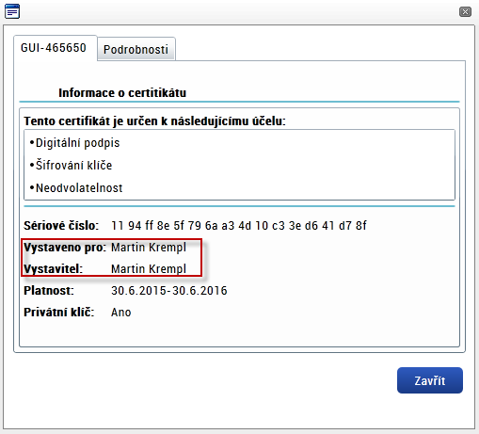
Portál IS KP14+
Kvalifikovaný certifikát (elektronický podpis)
Chybně vydaný certifikát:

Slide 5
Portál IS KP14+
Plné moci
Elektronické či listinné ( v systému označené jako papírové )
Listinná ( papírová) plná moc – úředně ověřená; vkládá zmocněnec a potvrzuje svým el. podpisem
- varianta s registrací zmocnitele a bez registrace
Elektronická plná moc – zmocnitel i zmocněnec musí být registrováni v aplikaci a musí mít el. podpis.

Slide 6
Portál IS KP14+
Validace subjektu – Registr osob - ROS
http://www.szrcr.cz/co-jsou-to-zakladni-registry;
komunální příspěvkové organizace v registru chybí;
editorem do ROS je příslušný orgán, který vede evidenci osoby nebo jí uděluje oprávnění k činnosti;
chyba při validaci ROS, tzn. neexistující záznam ROS na žádosti o podporu způsobuje zdržení na straně žadatele o podporu a vznik dodatečných chyb v aplikaci.
Návrh zákona, kterým se mění zákon č. 111/2009 Sb., o základních registrech, ve znění pozdějších předpisů, a některé další zákony (viz příloha) – případná účinnost 1. 7. 2016

Slide 7
Portál IS KP14+
Komunikace žadatele/příjemce s ŘO
Veškerá komunikace probíhá prostřednictvím aplikace;
Depeše – komunikace v rámci týmu, komunikace s poskytovatelem podpory, technickou podporou;
Upozornění – informace pro všechny uživatele – odstávky, změny v aplikaci;
Notifikace – zasílání upozornění na e-mail.
Zobrazení stavů projektu v procesu schvalování
Podání žádosti o přezkum hodnocení

Slide 8
Portál IS KP14+
Příručky ŘO – podání žádosti o podporu v IS KP14+
Je součástí dokumentace k výzvě; veškeré další materiály k monitorovacímu systému http://www.msmt.cz/strukturalni-fondy-1/monitorovaci-system-2014.
Vč. Dokumentu Principy a práce s certifikáty v MS14+.
Portál ESIF – edukační videa
http://dotaceeu.cz/cs/Jak-na-projekt/Elektronicka-zadost/Edukacni-videa

